Slide 1
Vitaal West Maas en Waal
Bijeenkomst start om 20:15 uur
Samen aan de slag voor een vitale en duurzame regio!

Slide 2
Algemene Ledenvergadering Vitaal West Maas en Waal 20 Juli 2021
Onze leefruimte, ons landschap en dus ook onze energie!
Als het niet anders kan, doen we het liever zelf

Slide 3
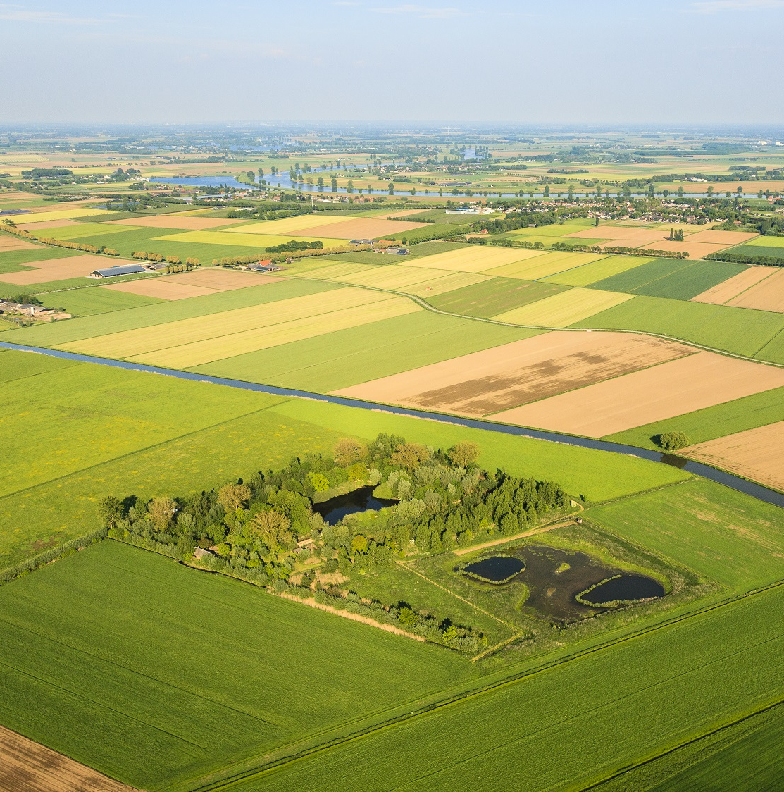
Agenda
Opening
Mededelingen
Ingekomen stukken
Verenigingszaken
Actualiteiten
Wind
Zon
Rondvraag
Sluiting

Slide 4
Agenda
Opening
Mededelingen
Ingekomen stukken
Verenigingszaken
Actualiteiten
Wind
Zon
Rondvraag
Sluiting

Slide 5
Agenda
Opening
Mededelingen
Ingekomen stukken
Verenigingszaken
Actualiteiten
Wind
Zon
Rondvraag
Sluiting

Slide 6
Agenda
Opening
Mededelingen
Ingekomen stukken
Verenigingszaken
Actualiteiten
Wind
Zon
Rondvraag
Sluiting

Slide 7
Verenigingszaken
Jaarcijfers 2019/2020
Nog niet gereed
Voorstel tot benoemen accountant
Voorstel bezoldiging bestuur
Voorstel: verzoek tot uitstel 1 december 2021
Voorlopige cijfers tot heden:
Omzet EUR 15.000
Kosten EUR 7.000 (excl bestuur)
Huidige kaspositie EUR 10.000

Slide 8
Verenigingszaken
Voorstel bezoldiging bestuur
Uitgangspunt: geen projecten geen uitkering van vergoeding voor bestuur
2021: EUR 35 per uur van af 1-1-2021 en vast bedrag van EUR 2.000 resp EUR 1.000
2019 vast bedrag van EUR 500 per bestuurder
2020 vast bedragen van 2021 plus inschatting van 50 uur voor voorzitter en secretaris

Slide 9
Verenigingszaken
Voorstel accountant
Statutair geen verplichting
Administratiekantoor of accountant?
Voorkeur voor bureau dat mee kan groeien
Liefst geen lid.
Voorstel: Waverijn Druten

Slide 10
Verenigingszaken
Bestuurlijke versterking
Geen aanmeldingen nav oproep 27 mei
Voorstel om vertrouwenscommissie in het leven te roepen
Overige versterking

Slide 11
Verenigingszaken
Aanpassing Huishoudelijke Reglement
Formeel eindigt lidmaatschap bij overlijden en opzegging van lid
Formeel moet bij een verhuizing bestuur lidmaatschap opzeggen?
Hoe gaan we hier mee om?

Slide 12
Verenigingszaken
Lidmaatschap Energie Samen Rivierenland
Coöperatie voor coöperaties
Rivierenland
Dienstverlening aan haar leden in de breedste zin van het woord
Regionaal aanbieden van energiediensten aan particulieren, bedrijven en instellingen in samenwerking met de leden
Belangenbehartiging van de leden richting RES, provincie, Rijk en landelijke koepels op het gebied van (coöperatieve) energietransitie
Onderhouden van relevante contacten met commerciële partijen; ontwikkelaars, leveranciers, adviseurs
Fondswerving en acquisitie voor regionale activiteiten
Het beschikbaar maken en houden van kennis en capaciteit (handjes) tbv leden, klanten en andere stakeholders
Lidmaatschap EUR 5.000 waarvan deel terug komt

Slide 13
Agenda
Opening
Mededelingen
Ingekomen stukken
Verenigingszaken
Actualiteiten
Wind
Zon
Rondvraag
Sluiting

Slide 14
Actualiteiten- Wind
Digitale bijeenkomst omwonenden
2 en 7 juni 4 digitale sessies
Ca 1/3 heeft bijeenkomst bijgewoond
Open dialoog
Constructief, kritisch
Afspraak: vervolg in een fysieke setting. Eventueel met een bezoek aan een windturbine

Slide 15
Actualiteiten- Wind
16 juni digitale bijeenkomst Gelderse Gedeputeerd
Jan van de Meer (GL)
Op verzoek provincie
‘Toelichting op plan en concept vanuit Vitaal West Maas en Waal

Slide 16
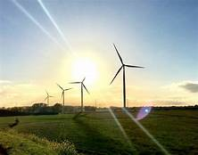
Actualiteiten- Wind
Principeverzoek
Niet meer en minder dan een formele kennisgeving dat er een plan is.
Plan hoofdlijnen, criticals meer onderzoek.
Nadrukkelijk geen verzoek tot vergunning.
Principeverzoek is ingediend op 7- juli 2021

Slide 17
Actualiteiten- Wind
Vervolgtraject
Kader wind gemeente
Reactie Principe verzoek
Rust in relatie tot verkiezingen 2022

Slide 18
Actualiteiten- Zon
Kader zon is gereed
Gemeente geeft tender uit voor ca 25 ha (>2 ha).
Tender sluit 27 augustus
Toevlucht van initiatiefnemers.
Samen Wamel
Zelf niets ontwikkelen

Slide 19
Actualiteiten- Zon
Huidig beleid
Voorkeur kleine percelen / bouwblok
Grotere percelen open kom ondersteunend aan wind
Bij samenwerking minimaal 50% omgeving , betrokken
vanaf start, geen aantasting landbouwstructuur

Slide 20
Agenda
Opening
Mededelingen
Ingekomen stukken
Verenigingszaken
Actualiteiten
Wind
Zon
Rondvraag
Sluiting

Slide 21
Rondvraag
Onze leefruimte, ons landschap en dus ook onze energie!

Slide 22
Bedankt!
Jan van Lent
06 - 28634058
vitaalwestmaasenwaal@gmail.com

